Slide 1

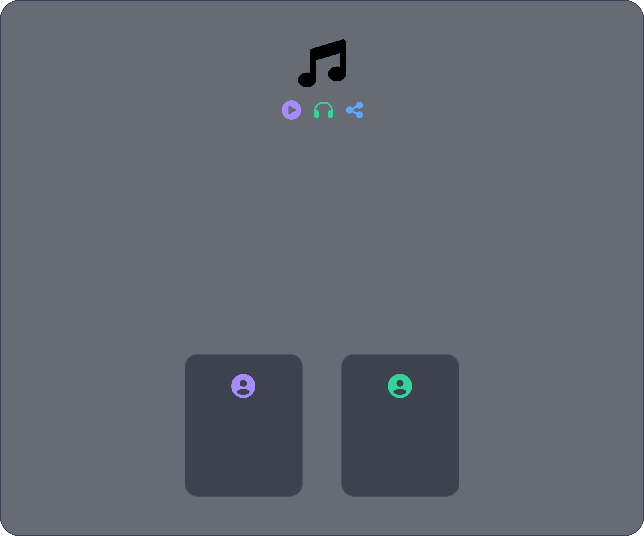
데이터베이스 TermProject
상황에 맞는 음악을 찾아주는 SNS형태의 플랫폼
김주연
2022103962
팀장
김현수
2022103964
팀원

Slide 2











개발 시스템의 목적
JuKHUboX 플랫폼의 개발 배경과 목표
01
개발 시스템 소개
주요 기능 및 시스템 구조 설명
02
테이블 소개 (E-R Diagram)
데이터베이스 구조 및 테이블 관계도
03
SQL문
S e l e c t , I n s e r t , d e l e t e , u p d a t e
04
팀원 역할
프로젝트 팀원별 담당 업무
05

Slide 3



개발 시스템의 목적
기존 음악 플랫폼의 한계
JuKHUboX의 솔루션
음악 순위 나열 기능
음악 공유 + 맞춤 추천
자신이 선호하는 음악 공유 기능 부족
상황별 음악 추천
상황별 맞춤 추천 부족
SNS 형태의 플랫폼
프로젝트 목표
자신이 선호하는 음악을 공유할 수 있는 소셜 서비스
더불어, 자신의 상황에 맞는 음악을 추천해주는 음악 플랫폼

Slide 4









개발 시스템 및 주요 기능 소개
JuKHUboX 플랫폼의 핵심 기능들과 사용자 경험을 살펴보겠습니다
로그인/회원가입
사용자 계정 관리
다양한 기능
개인 피드
음악 추천
다른 사용자 피드 방문, 해당 피드에 선호 및 댓글 기능
개인 별 음악 피드 관리 기능
감정, 상황 기반 음악 추천 기능
PHP 기반 웹 어플리케이션 & phpMyAdmin 데이터 베이스 관리

Slide 5



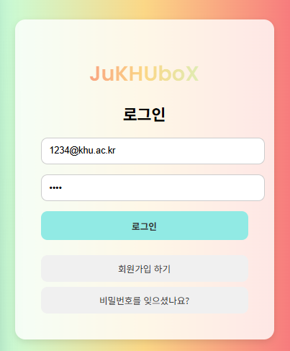



로그인/회원가입 기능
01
login.php / register.php
회원가입을 통해 개인화된 음악 추천과 맞춤형 피드를 경험할 수 있습니다
회원가입 과정
로그인 과정
1
회원가입 정보 입력
이메일 및 비밀번호 기입
2
계정 생성 및 저장
3
개인 홈페이지 접근

Slide 6
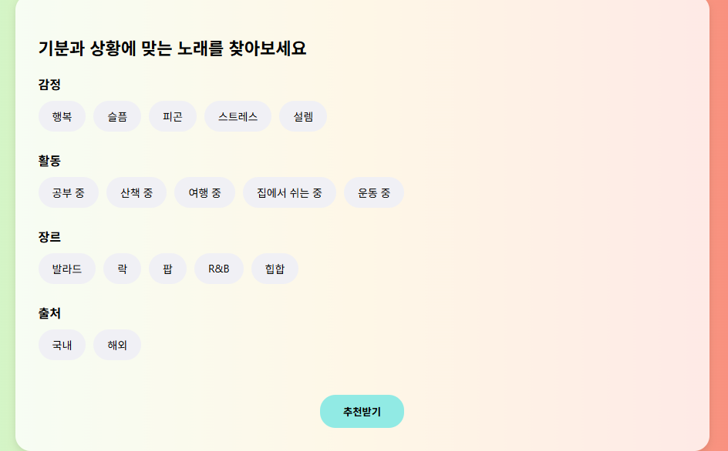
메뉴
home.php
사용자의 감정, 활동, 장르, 음악 출처 등을 통해 사용자 맞춤 음악을 추천합니다.

Slide 7
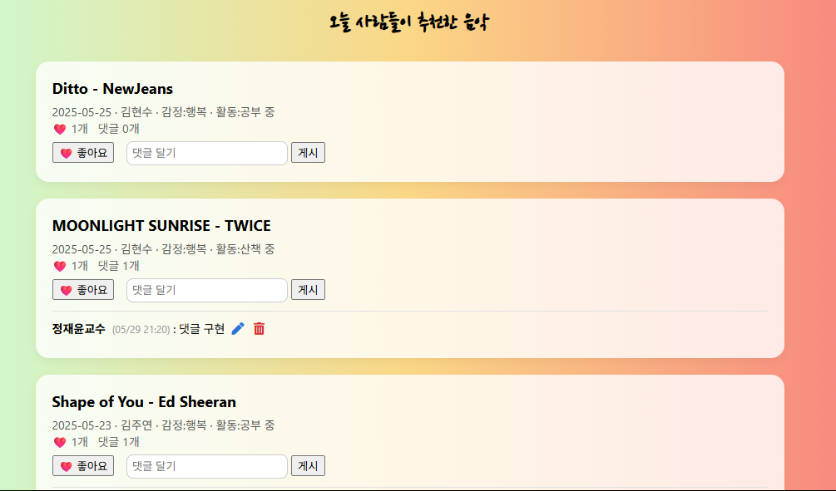
메뉴
home.php
다른 사람들의 피드를 내 페이지에 보이게 하여
좋아요, 댓글 달기, 댓글 보기 등 소통을 할 수 있습니다.

Slide 8




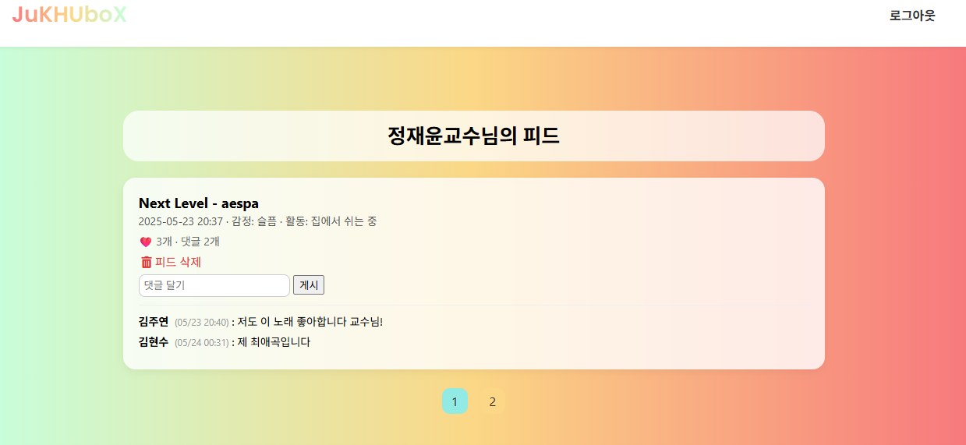




내 피드 기능
댓글 기능
feed.php
댓글 입력
댓글 보기
댓글 수정
댓글 삭제
페이지네이션
5
페이지당 피드 수
피드가 많을 때는 5개 씩만 화면에 출력하여 페이지로 구분
권한 관리
본인 댓글만 수정/삭제 내 피드 삭제 가능

Slide 9




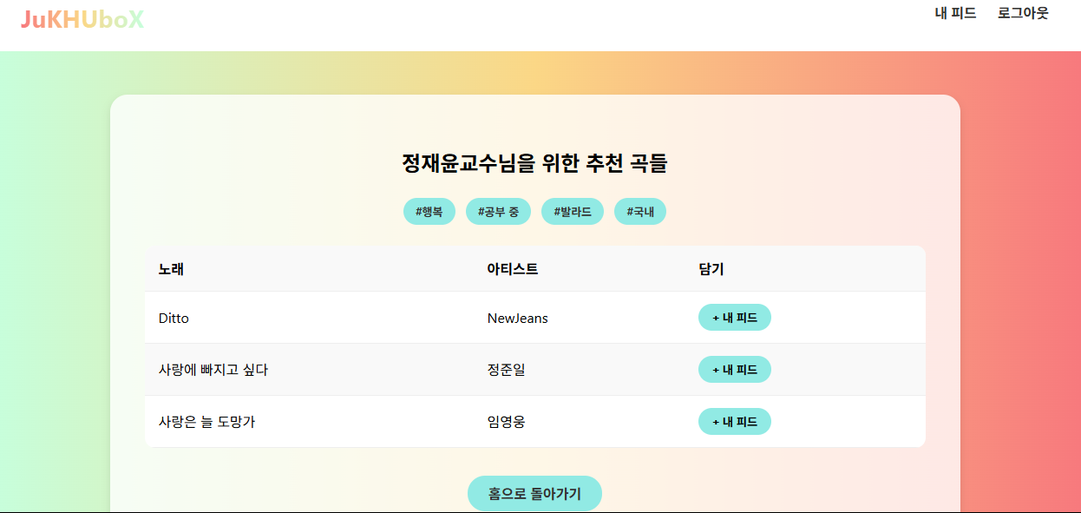





음악 추천 화면
recommend_result.php
사용자 선택 예시
핵심 기능
활동
맞춤형 추천
공부 중
여러 조건 필터링
감정
피드 추가 기능
😊 행복
장르
🎵 발라드
Phpmyadmin 데이터
국가
250개의 노래 보유
샘플 음악 데이터를 따와서 제작
국내
소셜 기능
친구들과 공유 및 공감, 댓글 가능
1. 자신이 선택한 카테고리에 해당하는 음악들을 추천 받습니다.
2. 원하는 음악을 자신의 피드에 추가할 수 있습니다.

Slide 10

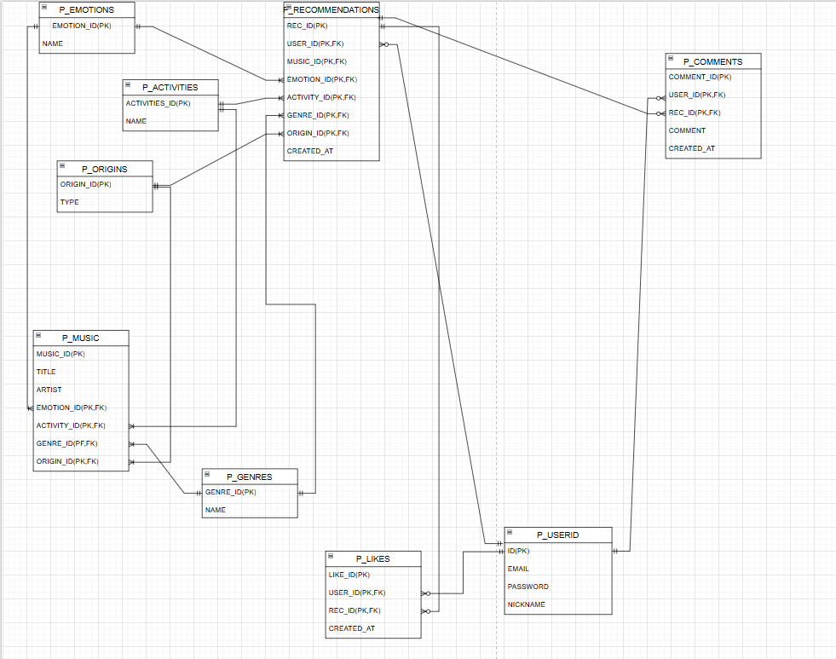
데이터베이스 E-R Diagram
P_MUSIC
음악 정보 저장
P_LIKES
좋아요 기록 저장 테이블
P_USER
유저 정보 저장 테이블
P_COMMENT
댓글 저장 테이블
음악 분류 체계
P_GENRES
장르 분류
P_ACTIVITIES
활동 분류
P_EMOTIONS
감정 분류
P_ORIGINS
국가별 분류
P_RECOMMENDATIONS
추천 기록 관리

Slide 11
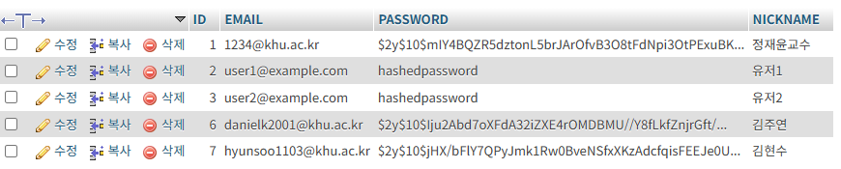
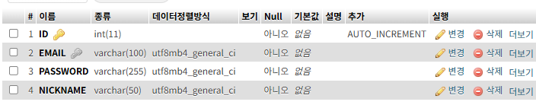
Table 설명(1)
P_USERID 테이블
-회원가입 시 사용자가 입력하는 아이디와 패스워드, 닉네임을 받아 테이블에 저장

Slide 12
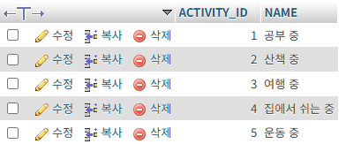
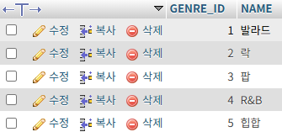
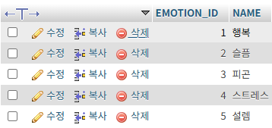

Table 설명(2)
P_ACTIVITIES
현재 어떤 활동을 하고 있는지 감고 있는 테이블
ACTIVITY_ID가 PK
P_GENRES
현재 어떤 장르가 듣고 싶은지에 대한 정보를 저장하는 테이블
GENRE_ID가 PK
P_EMOTION
현재 어떤 감정을 느끼고 있는지에 대한 정보를 담고 있는 테이블
EMOTION_ID가 PK
P_ORIGIN
국내 / 해외 음악 중 어떤 음악을 듣고 싶은지에 대한 정보를 저장하는 테이블 ORIGIN_ID가 PK

Slide 13
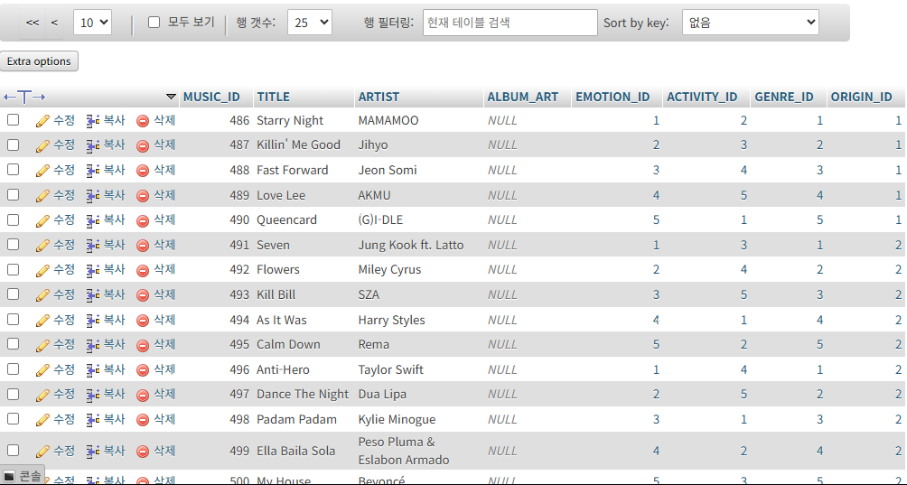
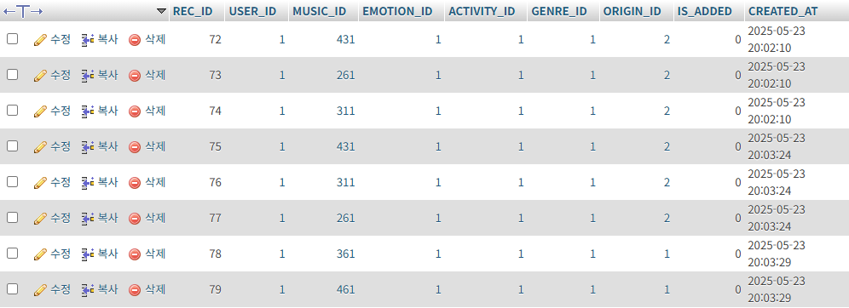
Table 설명(3)
P_MUSIC
사용자의 선택에 맞춰 최대한 추천을 하기 위해 250개의 샘플 데이터를 구성
각각의 조건에 대한 ID를 외래키로 참조함
P_RECOMMENDATIONS
USER_ID와 추천 받은 노래에 대한 정보가 입력된 테이블
여러 개의 추천을 받을 수 있으니 추천 받은 시간도 테이블에 입력 받아 각각의 추천을 구별할 수 있음

Slide 14
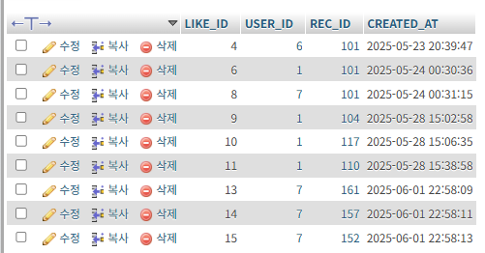
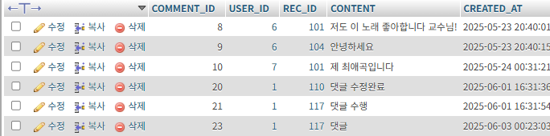
Table 설명(4)
P_LIKES
사용자 간 소통 기능을 구현하기 위한 좋아요 기능을 구현한 테이블
LIKED_ID가 PK, USER_ID와 REC_ID가 FK
USER_ID로 어떤 사용자가 좋아요를 눌렀는지 저장하고 REC_ID로 P_RECOMMENDATIONS테이블의 어떤 추천이었는지 확인 가능
P_COMMENTS
사용자 간 소통 기능을 구현하기 위해 댓글을 저장하는 테이블
COMMENT_ID가 PK, USER_ID와 REC_ID가 FK
USER_ID로 어떤 사용자가 댓글을 달았는지 저장하고 REC_ID로 어떤 P_RECOMMENDATIONS테이블의 어떤 추천이었는지 확인 가능

Slide 15
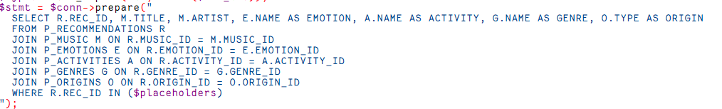

SQL문 설명(1)
1) SELECT – 사용자 맞춤 음악 추천 출력 (recommend_result.php)
각각의 테이블에 대한 ID와 음악에 대한 ID를 Join시켜 사용자에게 출력
2) INSERT – 사용자의 댓글 입력, 회원가입 시 사용자 정보 등록
위 SQL문 – (comment.php) 댓글 입력 기능을 수행하는 php
아래 SQL문 – (register.php) 회원가입 기능을 수행하는 php

Slide 16
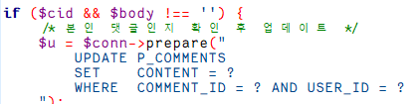
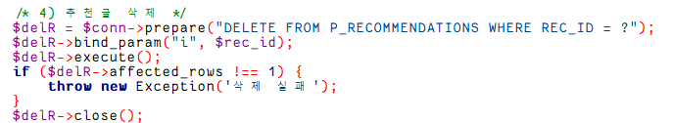

SQL문 설명(2)
3) UPDATE – 댓글 수정 기능
(update_comment.php)
본인의 댓글인지 확인 후 변경을 수행하는 php
4) DELETE – 내 피드 삭제, 댓글 삭제 기능
(delete_feed.php)
피드 삭제 기능을 수행하는 php문
(delete_comment.php)
댓글 삭제 기능을 수행하는 php문

Slide 17

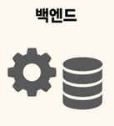

팀원 역할
BACK-END
데이터베이스 구조 설계 및 PHP 연동
전반적인 시스템 관리
E-R Diagram 설계, 도식화
FRONT-END
웹 페이지 디자인
사용자 인터페이스 구축
발표 및 PPT 준비
김주연(팀장)
김현수(팀원)

